Slide 1
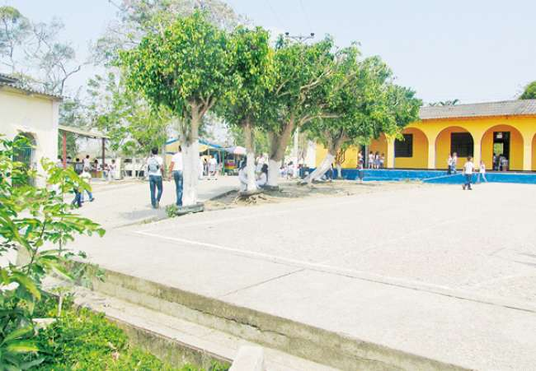
LA PEDAGOGÍA, NUESTRA RAZÓN DE SER
RENDICIÓN DE CUENTAS: DE JULIO A DICIEMBRE DE 2014
GUIDO NEL PÉREZ DÍAZ
Rector

Slide 2
LA PEDAGOGÍA, NUESTRA RAZÓN DE SER
RENDICIÓN DE CUENTAS: DE JULIO A DICIEMBRE DE 2014

Slide 3
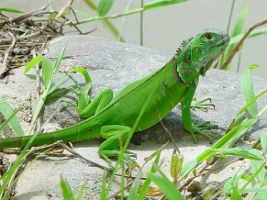
LA PEDAGOGÍA, NUESTRA RAZÓN DE SER
RENDICIÓN DE CUENTAS: DE JULIO A DICIEMBRE DE 2014
Lugar: Biombo de la Institución Educativa.
Fecha: Jueves 26 de Marzo de 2015
Duración: 4:00 P.M. a 6: 15 P.M.
Número de invitados y personas esperadas en la convocatoria: Se espera la asistencia de 80 personas.

Slide 4
LA PEDAGOGÍA, NUESTRA RAZÓN DE SER
RENDICIÓN DE CUENTAS: DE JULIO A DICIEMBRE DE 2014
Moderadora: Coordinadora de Práctica Pedagógica de la Institución: Viviana Monterroza
Tendrá las siguientes funciones:
Presentar la agenda del día y explicar las reglas de juego para el desarrollo de la audiencia.
Hacer un registro de todas las opiniones, sugerencias, inquietudes, quejas presentadas.
Al finalizar el proceso, recoger la opinión de los participantes a través de una breve encuesta acerca de la metodología y contenido de la Audiencia.
Garantizar que todos los participantes inscritos tengan el mismo tiempo de intervención.
Evitar que la Audiencia se convierta en un debate.
Hacer que las intervenciones sean sobre el tema que se trata.
Recibir el formato diligenciado de los participantes y darle un orden lógico a las intervenciones de los ciudadanos (de acuerdo a los temas).
Presentar las conclusiones de la audiencia.

Slide 5
LA PEDAGOGÍA, NUESTRA RAZÓN DE SER
RENDICIÓN DE CUENTAS: DE JULIO A DICIEMBRE DE 2014
Reglamento de la audiencia:
Las reglas fundamentales de la audiencia son:
Tiempo de las intervenciones: Cada participante dispondrá de dos (2) minutos para su intervención.
Número de intervenciones: Se permitirán un máximo de diez (10) intervenciones en la última parte de la audiencia.
No se permiten aplausos en ningún momento de la audiencia.
La audiencia es un espacio informativo entre la comunidad y la entidad y no un escenario de debate.
Todas las intervenciones y preguntas serán documentadas y a las que no se pueda dar respuesta en el desarrollo de la audiencia se responderán en un máximo de quince (15) días con posterioridad a la misma.

Slide 6
LA PEDAGOGÍA, NUESTRA RAZÓN DE SER
RENDICIÓN DE CUENTAS: DE JULIO A DICIEMBRE DE 2014
AGENDA:
Un minuto de silencio en homenaje al Padre Fernando Meza.
Himno de la Institución Educativa
3. Intervención del señor Rector como Representante de la institución y responsable ante los miembros de la comunidad educativa por la prestación del servicio público de Educación Preescolar, Básica Primaria, Básica Secundaria, Media y Programa de Formación Complementaria, sustenta el presupuesto ejecutado segundo semestre del año 2014 y en forma global los compromisos presupuestales, financieros, proyección, cobertura y calidad 2015.
4. Coordinador Napoleón Garrido con el informe académico. Resultados del desempeño Interno 2014. Compromisos, tareas y propuestas 2015 (fortalecimiento competencias específicas, transversales, continuar la organización por conjuntos de grados y la selección de salones fijos para dotarlos de los recursos para el aprendizaje. Biblioblancos, papelografo, tableros, estantes y recursos tecnológicos).
5. La docente Darly Vargas con el informe de Convivencia: Generalidades de la Ley 1620, Manual de Convivencia y Comité de Convivencia.

Slide 7
LA PEDAGOGÍA, NUESTRA RAZÓN DE SER
RENDICIÓN DE CUENTAS: DE JULIO A DICIEMBRE DE 2014
6. El Coordinador Alfredo Reyes socializa la articulación de la Media con el Programa de Formación Complementaria.
El tiempo establecido para este bloque es de una (1) hora y (30) minutos.
7. Intervenciones (máximo 10) dos minutos por persona. El tiempo establecido para este bloque es de veinte (20) minutos.
8. Cierre y evaluación de la audiencia: En esta parte se presentarán las conclusiones de la audiencia, las cuales se realizarán por parte de la moderadora de la audiencia. El tiempo establecido para este bloque es de quince (15) minutos.

Slide 8
LA PEDAGOGÍA, NUESTRA RAZÓN DE SER
RENDICIÓN DE CUENTAS: DE JULIO A DICIEMBRE DE 2014
Presentación
Para nuestra Institución, el segundo semestre del año 2014 (De Julio a Diciembre) fue un semestre de retos, realizaciones y de proyecciones para el año 2015.
El gran reto: abordar nuevos desafíos en relación a la Naturaleza de las Escuelas Normales, los 70 años de la Institución formando maestros (as) para desempeñarse en el grado de transición o en cualquiera de los grados de la básica primaria, evaluación de la gestión financiera y administrativa alcanzada. Proyección de cobertura y calidad 2015; además de visionar la organización estratégica para la verificación de los criterios de calidad por parte del Ministerio de Educación Nacional.

Slide 9
LA PEDAGOGÍA, NUESTRA RAZÓN DE SER
RENDICIÓN DE CUENTAS: DE JULIO A DICIEMBRE DE 2014
Como lo muestra el presente Informe de Rendición de Cuentas, segundo semestre académico 2014, nuestra Institución ha madurado, consolidando una estructura organizacional que responda a las necesidades del contexto Institucional y al Modelo Crítico Social asumido Institucionalmente. Semestre caracterizado por la aplicación de las pruebas externas 2014, análisis de los resultados internos del desempeño de los aprendizajes (SIEE), sustentación de los artículos producto de los procesos de investigación de los maestros (as) en formación, además de presentar a la comunidad Sincelejana y Sucreña un grupo de ___326____ bachilleres con profundización en Pedagogía y un grupo de 132 maestros(as) superiores; adicionalmente con la certificación de haber cursado un diplomado en Investigación Acción de Corte Pedagógico ó en Filosofía para niños; aspectos que permitieron la inserción de procesos investigativos coherentes con los contextos donde se realizan las prácticas pedagógicas investigativas.

Slide 10
LA PEDAGOGÍA, NUESTRA RAZÓN DE SER
RENDICIÓN DE CUENTAS: DE JULIO A DICIEMBRE DE 2014
La comunidad normalista, representada en todos sus estamentos, puso todas sus energías, ideas y compromiso día a día en la consecución de todos estos logros que se presentan en este Informe de Gestión 2014.
Sea esta la oportunidad de agradecer nuevamente este esfuerzo conjunto y compromiso continuo con la Institución. De las realizaciones da cuenta este Informe de manera sintética y precisa.
Nuestra Normal avanza por el camino de mayores realizaciones, cambios positivos y nuevos desafíos que nos auguran pasos firmes de avance para el 2015. Es nuestro rumbo y será el fruto del esfuerzo conjunto, coordinado y constante de todos: profesores, estudiantes, padres y madres de familia, empleados, trabajadores y directivos. La excelencia académica es nuestro compromiso con la calidad. Nuevamente, mil gracias a todos. GUIDO NEL PÉREZ DÍAZ
RECTOR

Slide 11
LA PEDAGOGÍA, NUESTRA RAZÓN DE SER
RENDICIÓN DE CUENTAS: DE JULIO A DICIEMBRE DE 2014
INFORME FINACIERO SEGUNDO SEMESTRE DEL AÑO 2014 Y COMPROMISOS PRESUPUESTALES, FINANCIEROS Y PROYECCIÓN DE COBERTURA – CALIDAD 2015.
RESPONSABLE: RECTOR, GUIDO N PÉREZ DÍAZ

Slide 12
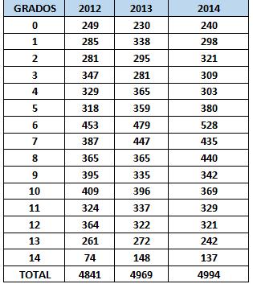
LA PEDAGOGÍA, NUESTRA RAZÓN DE SER
RENDICIÓN DE CUENTAS: DE JULIO A DICIEMBRE DE 2014
EVOLUCIÓN DE LA POBLACIÓN ESTUDIANTIL ENTRE LOS TRES ÚLTIMOS AÑOS - MATRÍCULA (COBERTURA)

Slide 13
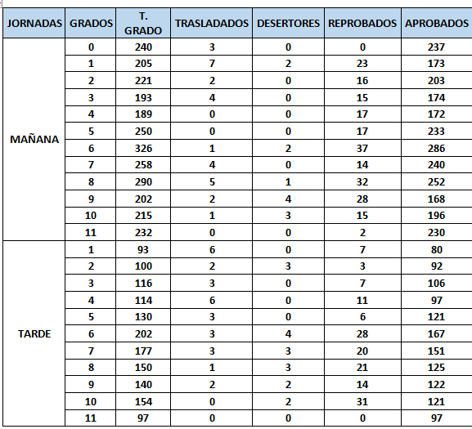
LA PEDAGOGÍA, NUESTRA RAZÓN DE SER
RENDICIÓN DE CUENTAS: DE JULIO A DICIEMBRE DE 2014
COMPORTAMIENTO COBERTURA 2014 Y SU RELACIÓN CON DESERCIÓN, TRASLADOS, REPROBACIÓN Y APROBACIÓN

Slide 14
LA PEDAGOGÍA, NUESTRA RAZÓN DE SER
RENDICIÓN DE CUENTAS: DE JULIO A DICIEMBRE DE 2014

Slide 15
LA PEDAGOGÍA, NUESTRA RAZÓN DE SER
RENDICIÓN DE CUENTAS: DE JULIO A DICIEMBRE DE 2014
CALIDAD
COMPROMISO: VERIFICACIÓN DE LOS CRITERIOS DE CALIDAD 2015
RESIGNIFICACIÓN P.E.I. INVESTIGACIÓN: DIPLOMADOS P. TRANSVERSALES PRÁCTICAS PEDAGÓGICAS
CONVENIOS UNIPAMPLONA CECAR UNISUCRE CORPOSUCRE I.E. PARA LAS PRÁCTICAS PEDAGÓGCAS
PREICFES

Slide 16
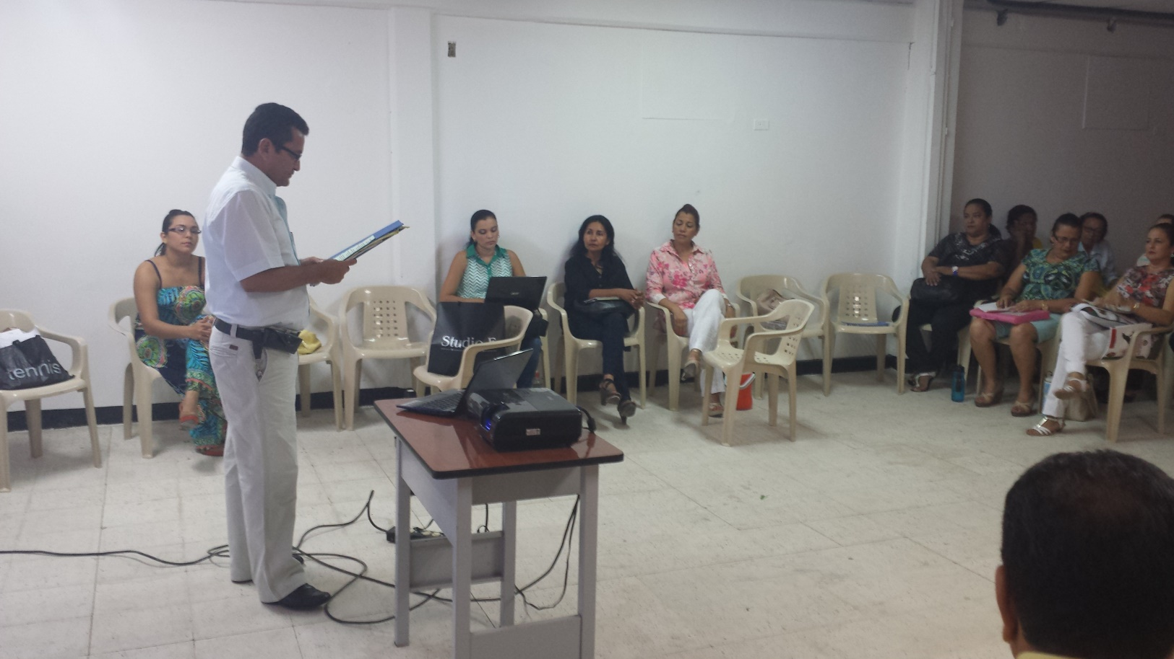
LA PEDAGOGÍA, NUESTRA RAZÓN DE SER
RENDICIÓN DE CUENTAS: DE JULIO A DICIEMBRE DE 2014
REGISTRO FOTOGRÁFICO: DE JULIO A DICIEMBRE DE 2014
CALIDAD
LA INTERDISCIPLINARIEDAD COMO ESTRATEGIA PARA LA ARTICULACIÓN DE COMPETENCIAS ESPECÍFICAS Y TRANSVERSALES. COMPETENCIAS PARA LA VIDA

Slide 17
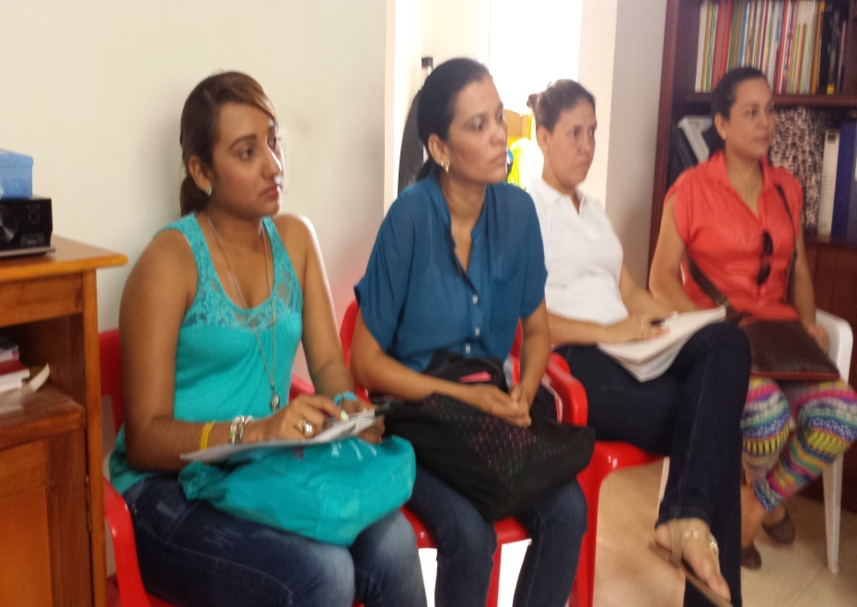
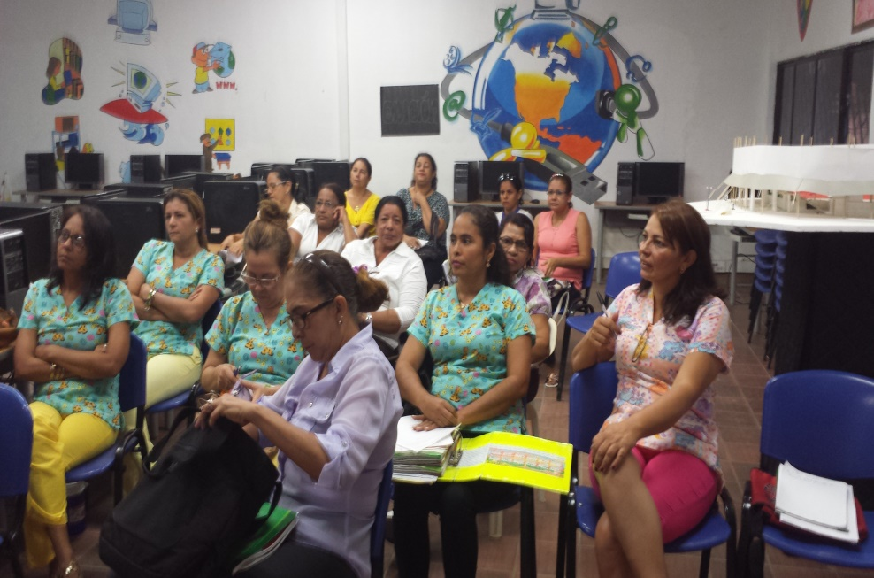
LA PEDAGOGÍA, NUESTRA RAZÓN DE SER
RENDICIÓN DE CUENTAS: DE JULIO A DICIEMBRE DE 2014
REGISTRO FOTOGRÁFICO: DE JULIO A DICIEMBRE DE 2014
CALIDAD
LA INTERDISCIPLINARIEDAD COMO ESTRATEGIA PARA LA ARTICULACIÓN DE COMPETENCIAS ESPECÍFICAS Y TRANSVERSALES. COMPETENCIAS PARA LA VIDA

Slide 18
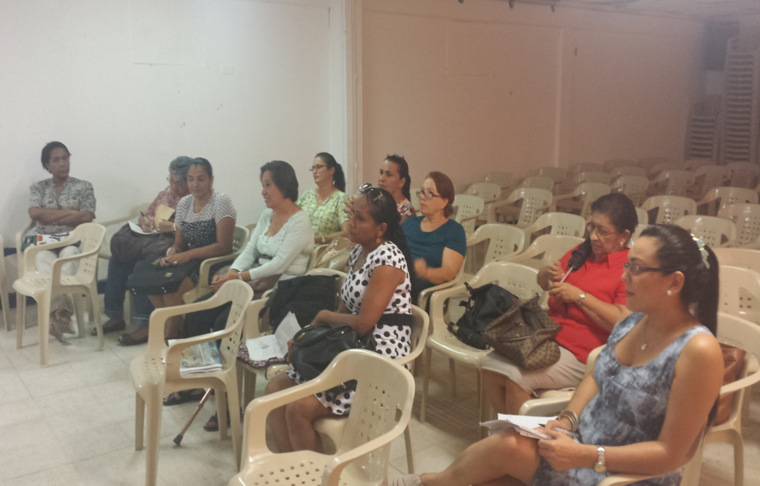
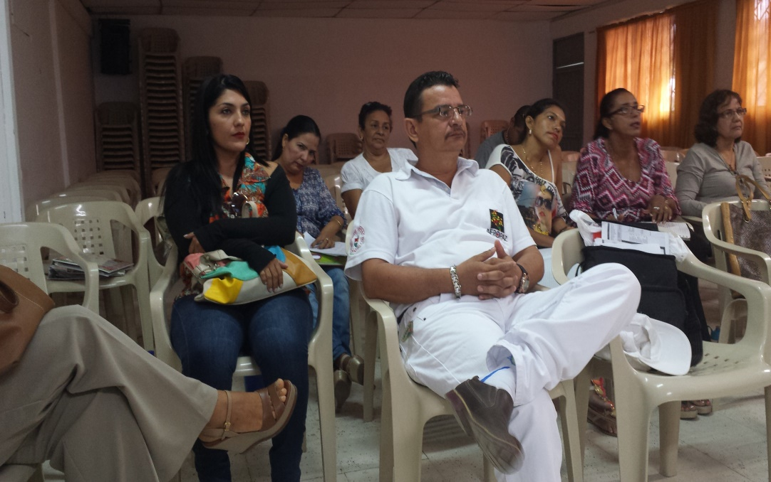
LA PEDAGOGÍA, NUESTRA RAZÓN DE SER
RENDICIÓN DE CUENTAS: DE JULIO A DICIEMBRE DE 2014
REGISTRO FOTOGRÁFICO: DE JULIO A DICIEMBRE DE 2014
CALIDAD
LA INTERDISCIPLINARIEDAD COMO ESTRATEGIA PARA LA ARTICULACIÓN DE COMPETENCIAS ESPECÍFICAS Y TRANSVERSALES. COMPETENCIAS PARA LA VIDA

Slide 19
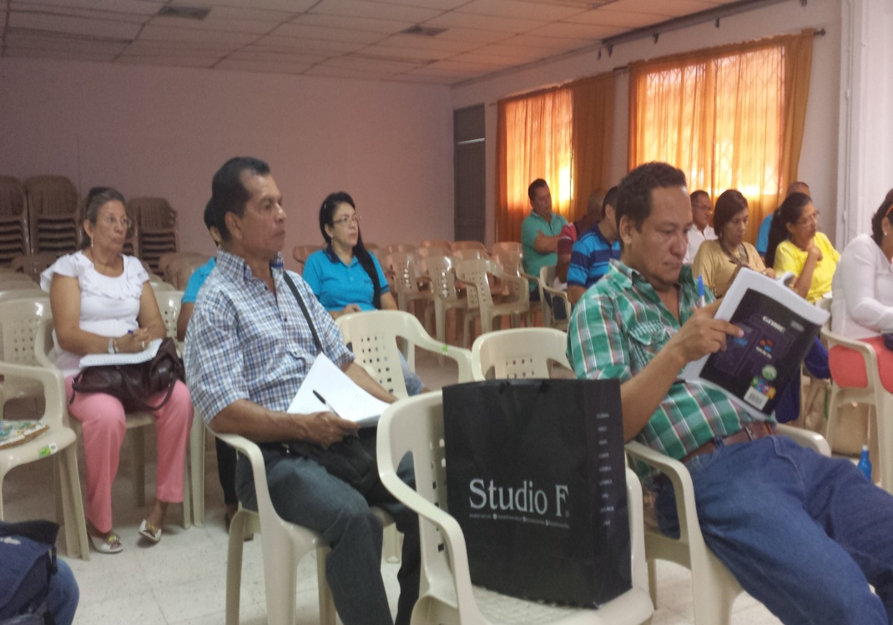
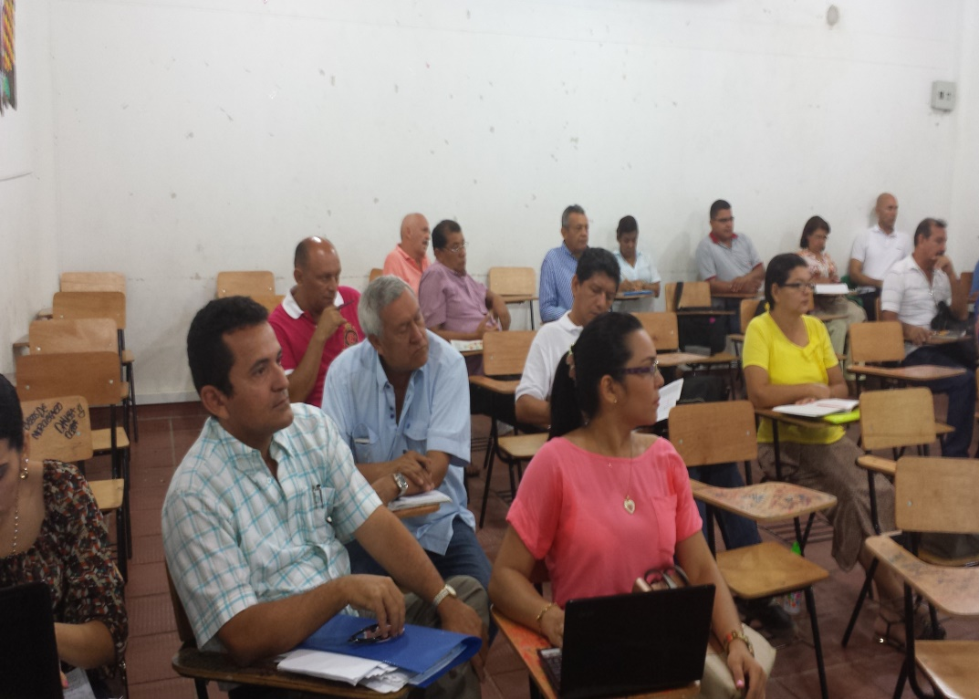
LA PEDAGOGÍA, NUESTRA RAZÓN DE SER
RENDICIÓN DE CUENTAS: DE JULIO A DICIEMBRE DE 2014
REGISTRO FOTOGRÁFICO: DE JULIO A DICIEMBRE DE 2014
CALIDAD
LA INTERDISCIPLINARIEDAD COMO ESTRATEGIA PARA LA ARTICULACIÓN DE COMPETENCIAS ESPECÍFICAS Y TRANSVERSALES. COMPETENCIAS PARA LA VIDA

Slide 20
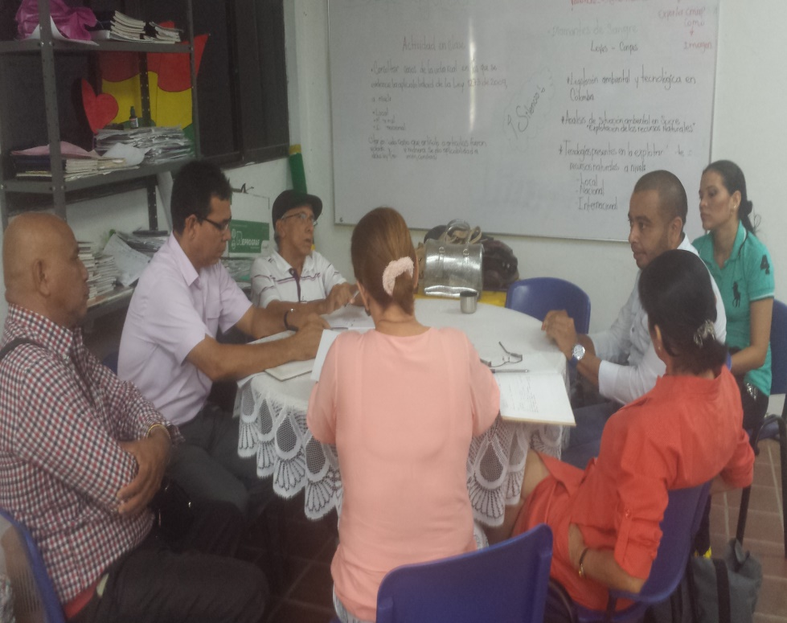
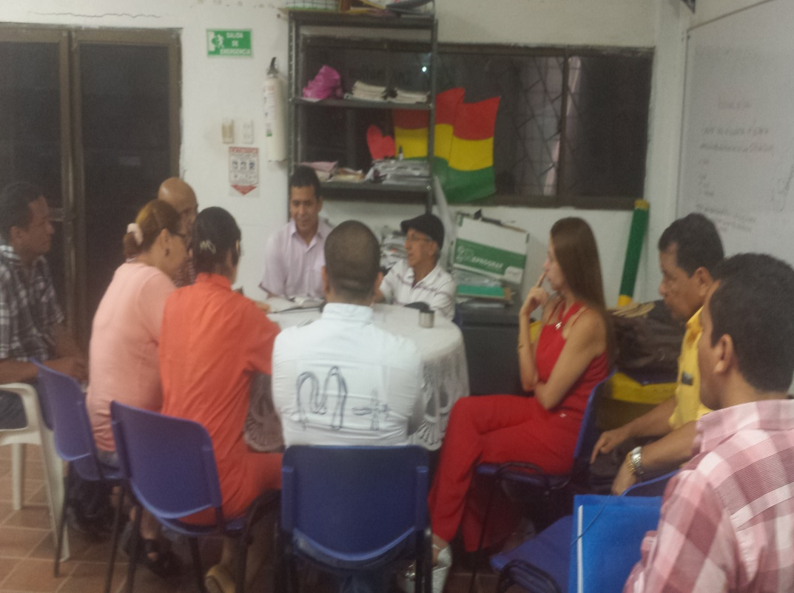
LA PEDAGOGÍA, NUESTRA RAZÓN DE SER
RENDICIÓN DE CUENTAS: DE JULIO A DICIEMBRE DE 2014
REGISTRO FOTOGRÁFICO: DE JULIO A DICIEMBRE DE 2014
CALIDAD
EQUIPO DE RESIGNIFICACIÓN P.E.I.

Slide 21
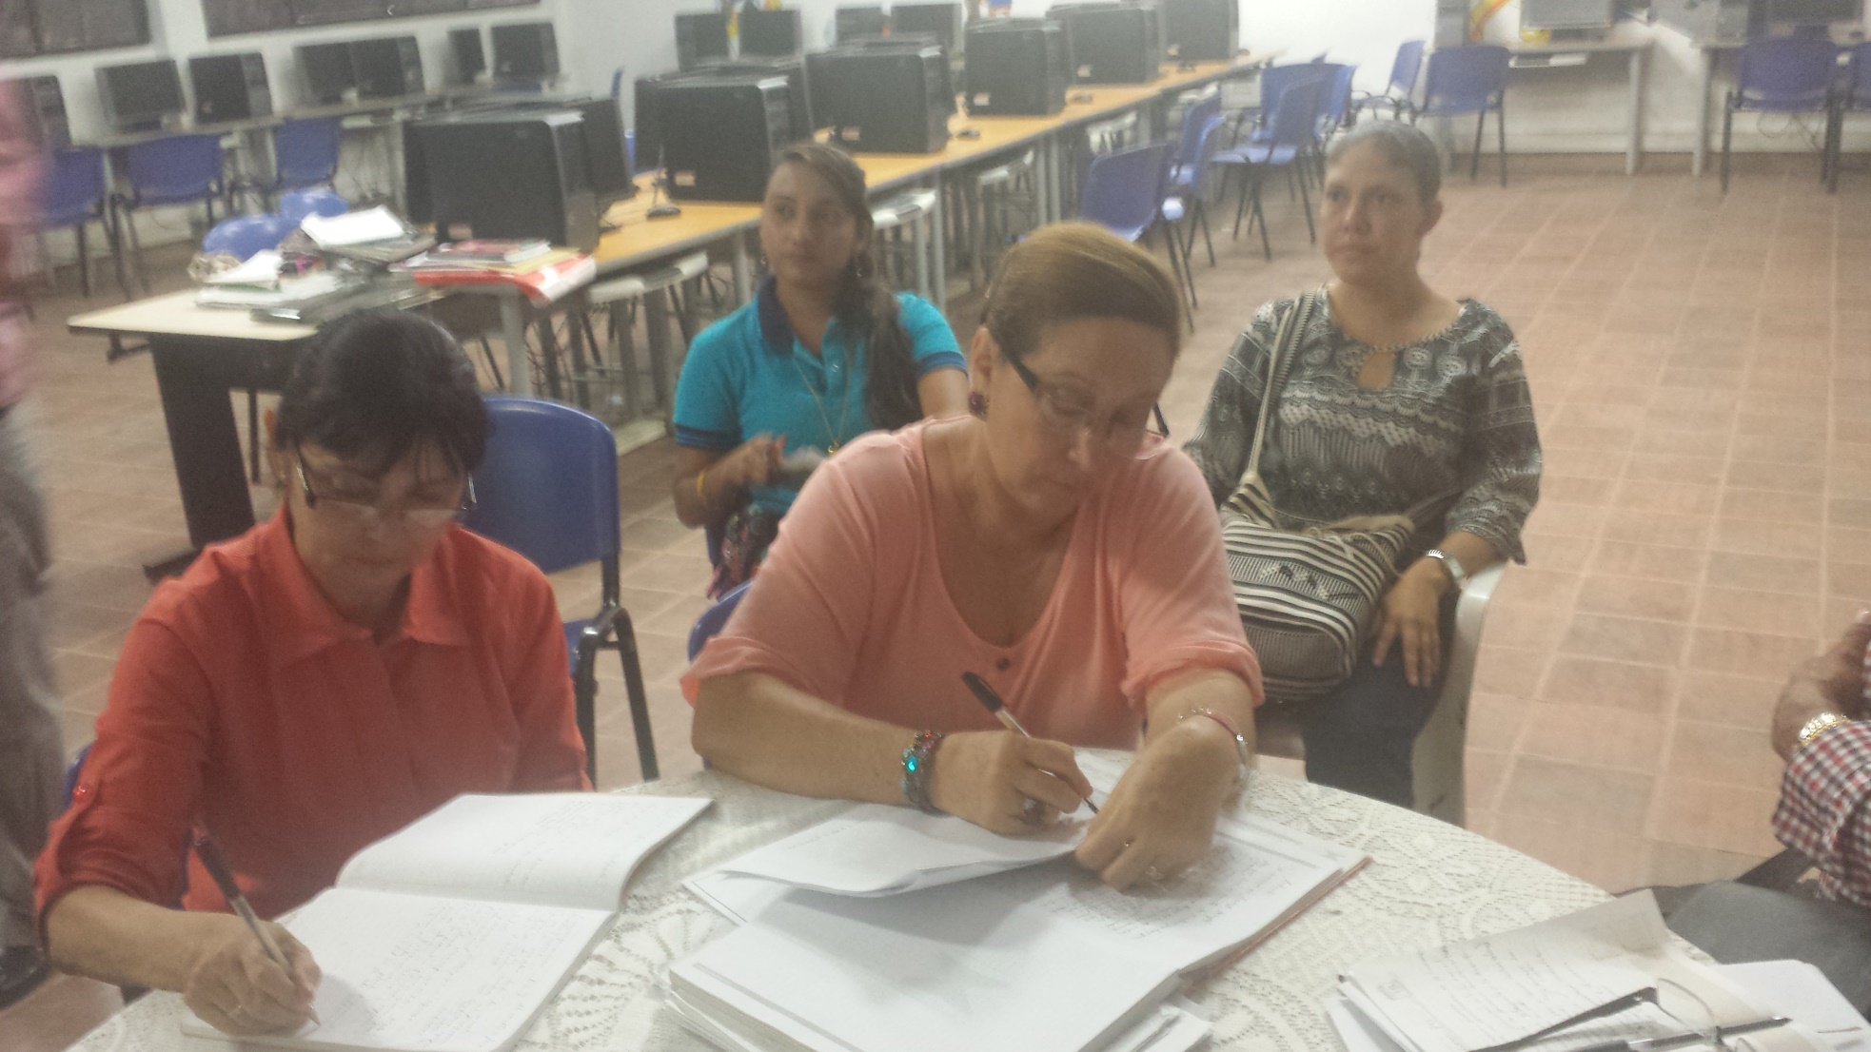
LA PEDAGOGÍA, NUESTRA RAZÓN DE SER
RENDICIÓN DE CUENTAS: DE JULIO A DICIEMBRE DE 2014
REGISTRO FOTOGRÁFICO: DE JULIO A DICIEMBRE DE 2014
CALIDAD
EQUIPO DE RESIGNIFICACIÓN P.E.I.

Slide 22
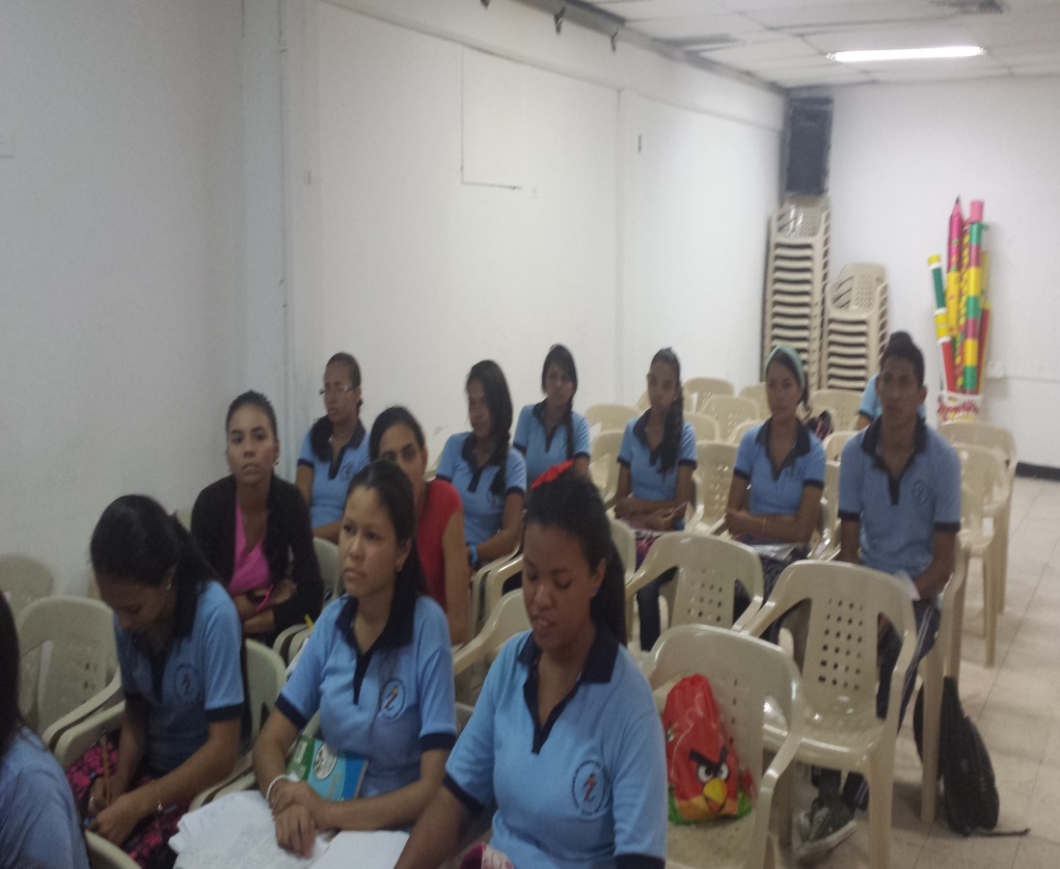
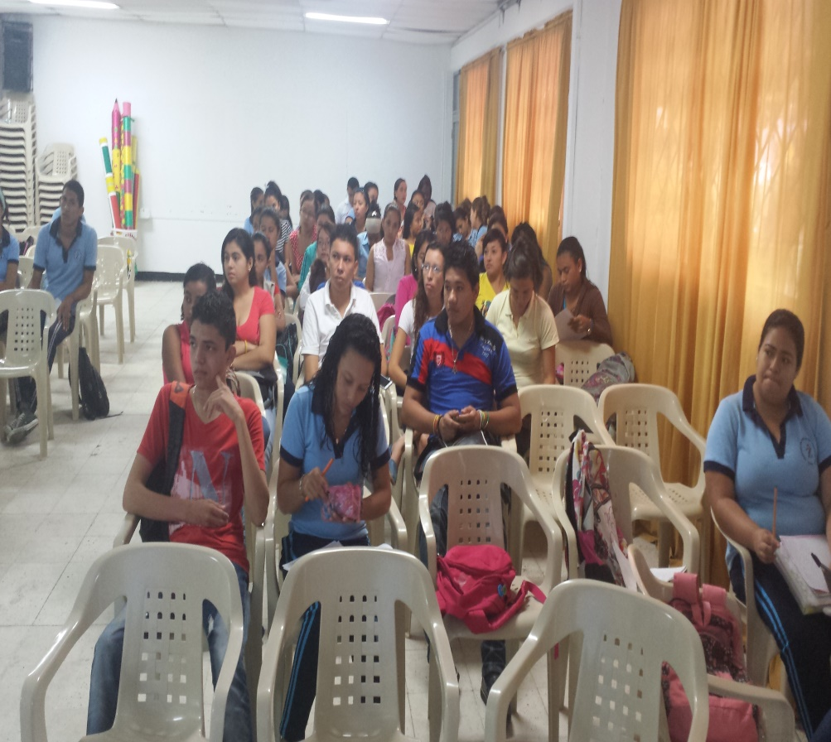
LA PEDAGOGÍA, NUESTRA RAZÓN DE SER
RENDICIÓN DE CUENTAS: DE JULIO A DICIEMBRE DE 2014
REGISTRO FOTOGRÁFICO: DE JULIO A DICIEMBRE DE 2014
CALIDAD
DIPLOMADOS

Slide 23
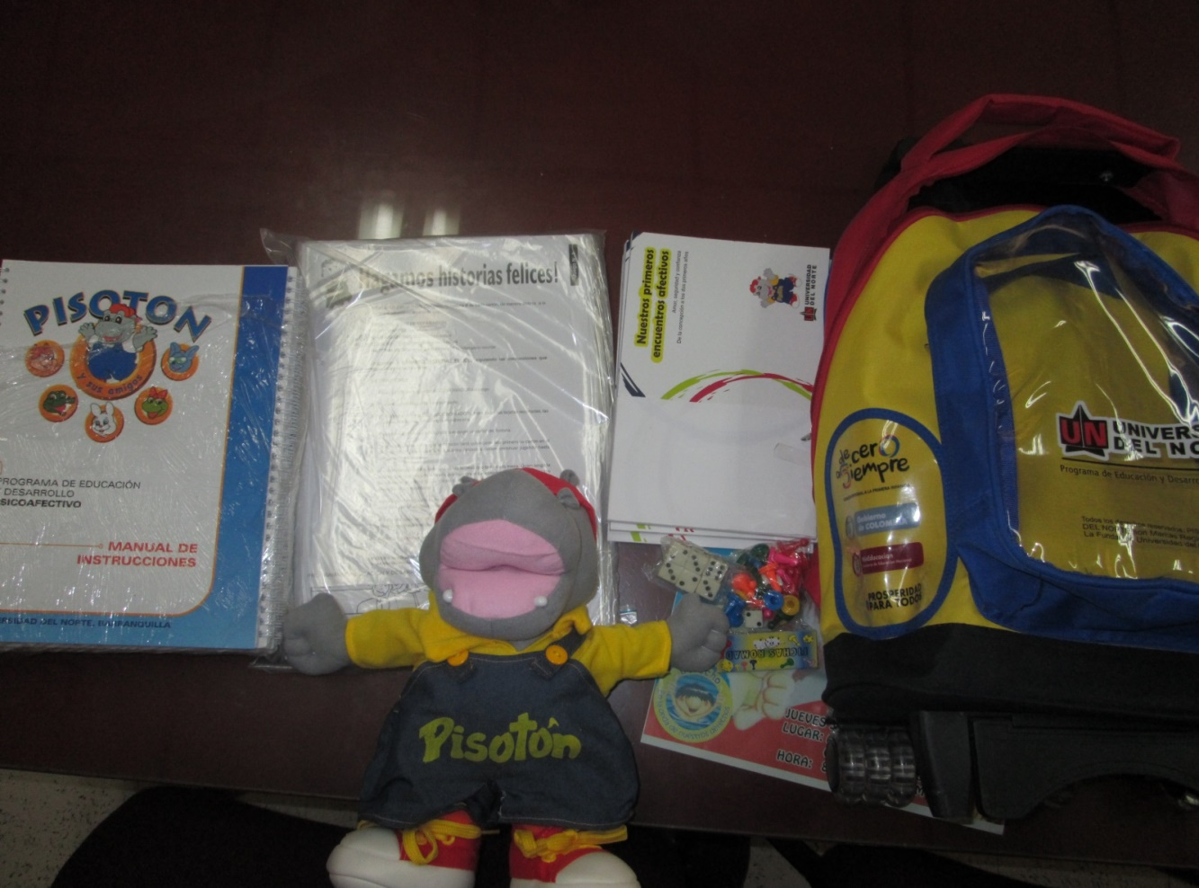
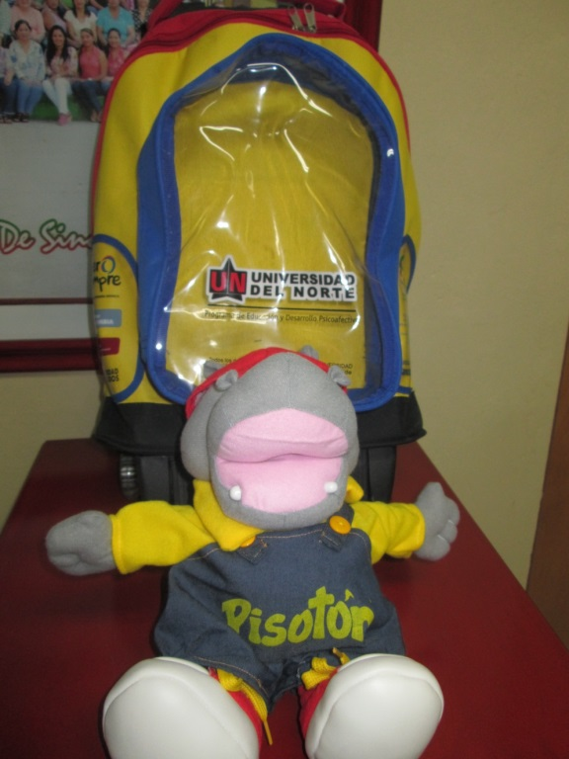
LA PEDAGOGÍA, NUESTRA RAZÓN DE SER
RENDICIÓN DE CUENTAS: DE JULIO A DICIEMBRE DE 2014
REGISTRO FOTOGRÁFICO: DE JULIO A DICIEMBRE DE 2014
CALIDAD
PROYECTOS TRANSVERSALES

Slide 24
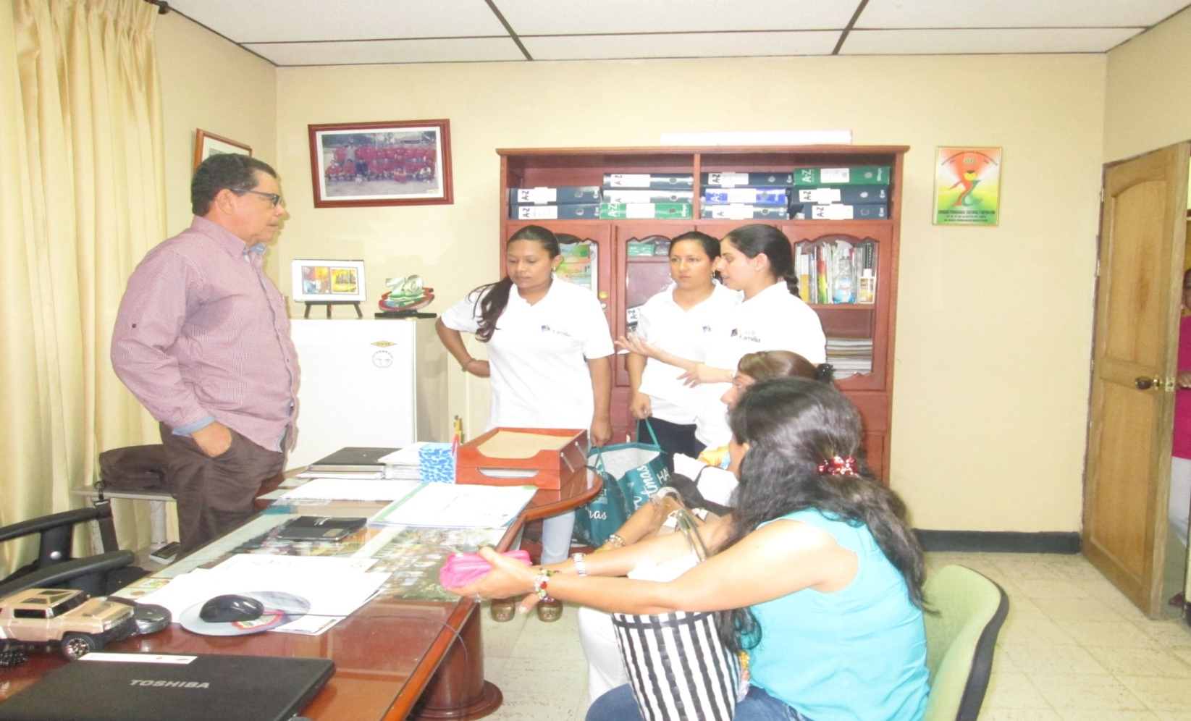
LA PEDAGOGÍA, NUESTRA RAZÓN DE SER
RENDICIÓN DE CUENTAS: DE JULIO A DICIEMBRE DE 2014
REGISTRO FOTOGRÁFICO: DE JULIO A DICIEMBRE DE 2014
CALIDAD
PROYECTOS TRANSVERSALES - PRAES

Slide 25
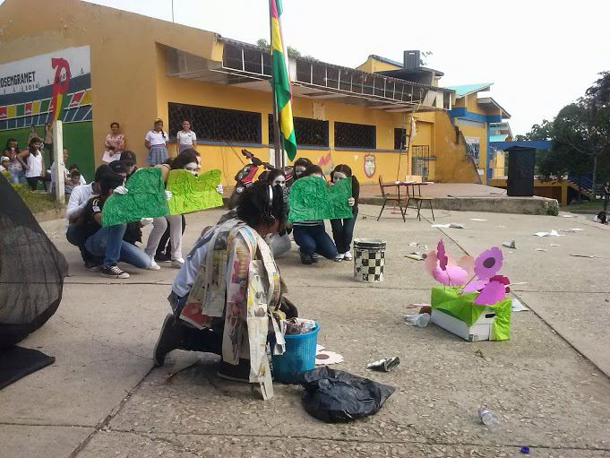
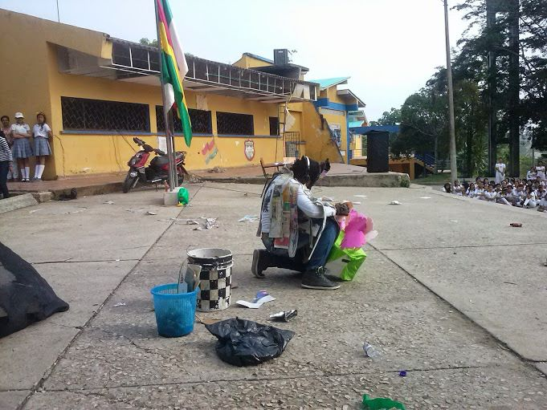
LA PEDAGOGÍA, NUESTRA RAZÓN DE SER
RENDICIÓN DE CUENTAS: DE JULIO A DICIEMBRE DE 2014
REGISTRO FOTOGRÁFICO: DE JULIO A DICIEMBRE DE 2014
CALIDAD
PROYECTOS TRANSVERSALES - PRAES

Slide 26
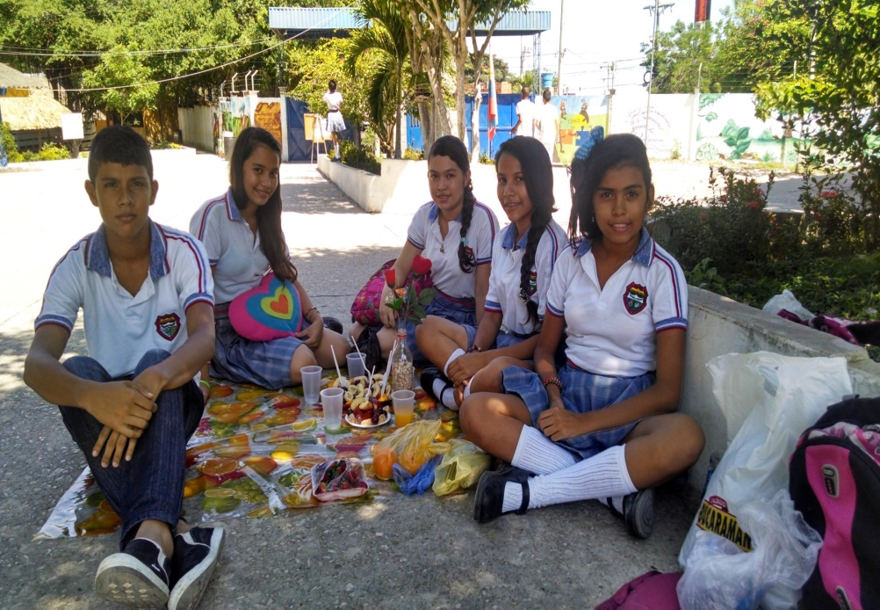
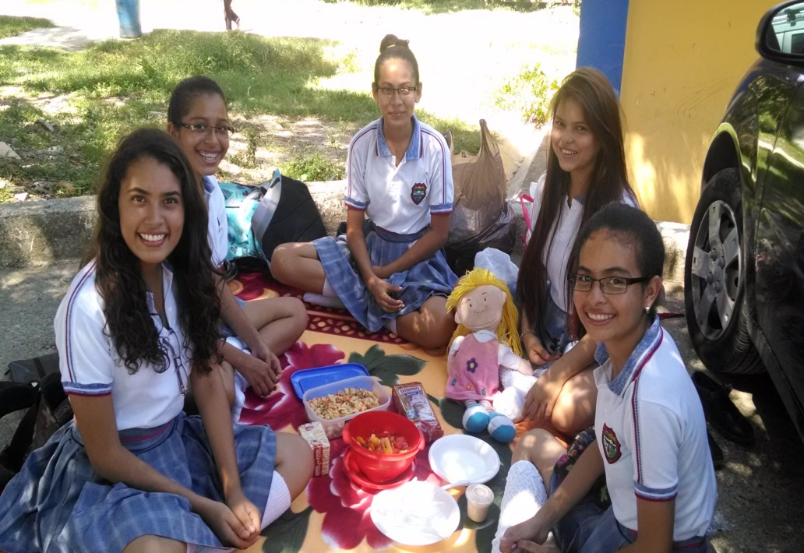
LA PEDAGOGÍA, NUESTRA RAZÓN DE SER
RENDICIÓN DE CUENTAS: DE JULIO A DICIEMBRE DE 2014
REGISTRO FOTOGRÁFICO: DE JULIO A DICIEMBRE DE 2014
CALIDAD
PROYECTOS TRANSVERSALES - EPA

Slide 27
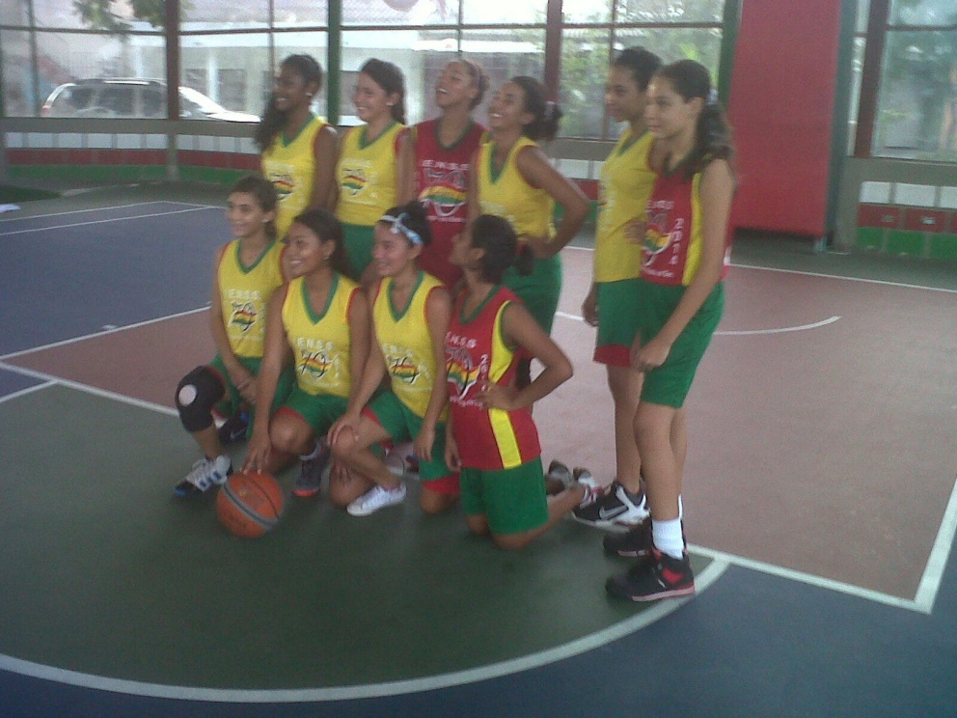
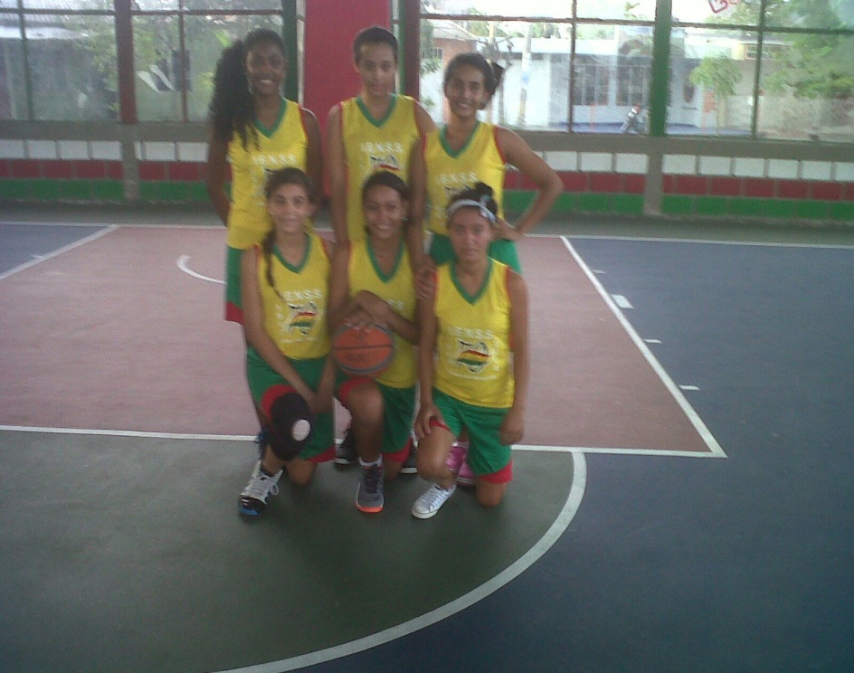
LA PEDAGOGÍA, NUESTRA RAZÓN DE SER
RENDICIÓN DE CUENTAS: DE JULIO A DICIEMBRE DE 2014
REGISTRO FOTOGRÁFICO: DE JULIO A DICIEMBRE DE 2014
CALIDAD
UTILIZACIÓN DEL TIEMPO LIBRE, RECREACIÓN Y DEPORTE

Slide 28
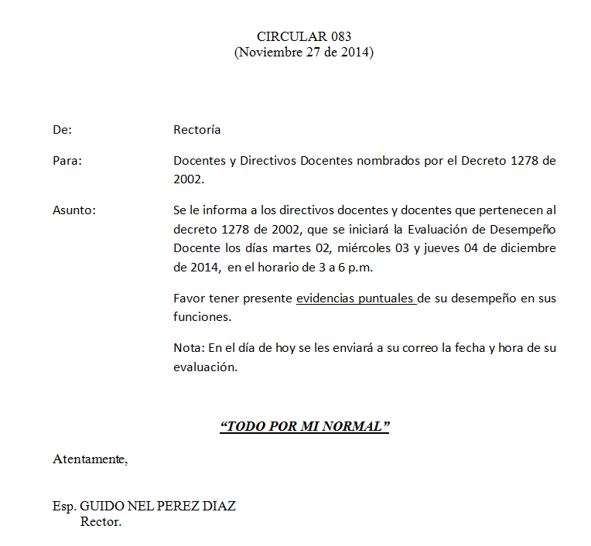
LA PEDAGOGÍA, NUESTRA RAZÓN DE SER
RENDICIÓN DE CUENTAS: DE JULIO A DICIEMBRE DE 2014
CALIDAD
EVALUACIÓN DE DESEMPEÑO DOCENTES Y DIRECTIVOS DOCENTES

Slide 29
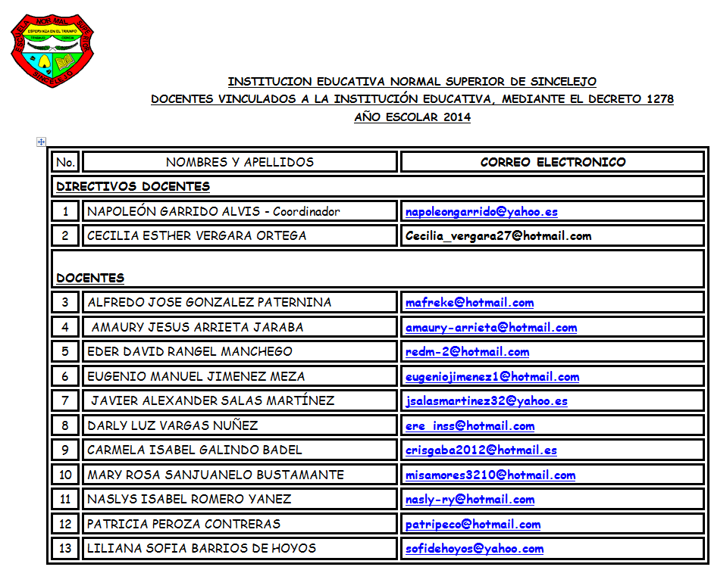
LA PEDAGOGÍA, NUESTRA RAZÓN DE SER
RENDICIÓN DE CUENTAS: DE JULIO A DICIEMBRE DE 2014
CALIDAD
EVALUACIÓN DE DESEMPEÑO DOCENTES Y DIRECTIVOS DOCENTES

Slide 30
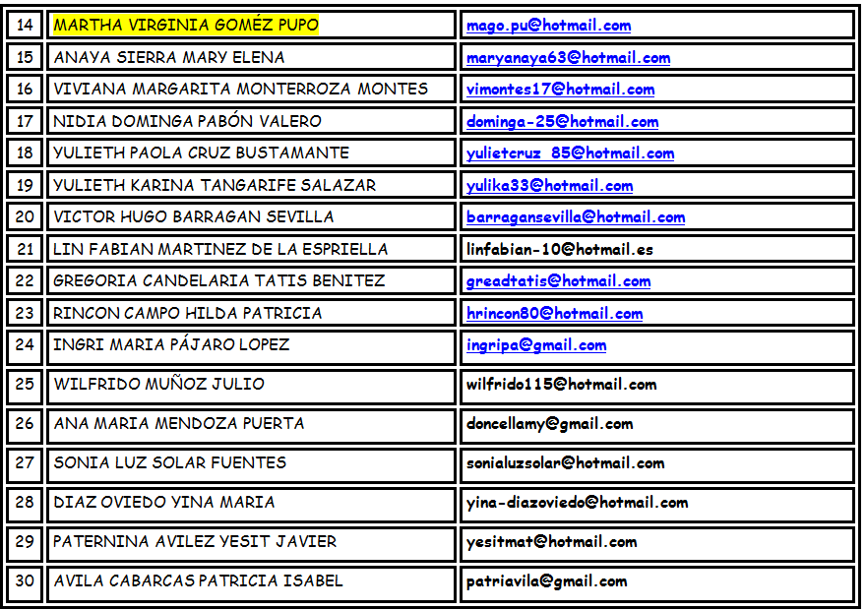
LA PEDAGOGÍA, NUESTRA RAZÓN DE SER
RENDICIÓN DE CUENTAS: DE JULIO A DICIEMBRE DE 2014
CALIDAD
EVALUACIÓN DE DESEMPEÑO DOCENTES Y DIRECTIVOS DOCENTES

